Slide 1
Financiación de Proyectos de Rehabilitación y Eficiencia Energética de Comunidades de Propietarios
#PositiveImpact
Préstamo Huella 0
Noviembre 2021

Slide 2
MEJORAR LA VIDA DE LAS PERSONAS
Avanza Credit de Deutsche Bank Expertos en financiación de proyectos
25 años de experiencia
siendo agiles, flexibles y a medida de los clientes
Para mejorar las viviendas, comunidades de propietarios, barrios y ciudades ayudamos a facilitar la financiación de las obras de rehabilitación energética que necesiten los ciudadanos.
La financiación que mira por mejorar la calidad de vida de las personas.

Slide 3
Escenario Actual
Crisis agravada por la pandemia
Caída del PIB
Aumento del paro
1.- Realidad económica
Antiguo
Energéticamente ineficiente
Poco accesible
2.- Parque residencial
3.- Importante marco de Ayudas Públicas, Locales, Autonómicas, Estatales y Europeas. (Next Generation)
Necesidad de coordinar su tramitación y gestión, y
complementar con financiación privada.
Pasar de 30.000 a 300.000 actuaciones de rehabilitación al año

Slide 4
Avanza Credit
Deutsche Bank
FINANCIAMOS LAS OBRAS DE REHABILITACIÓN EN COMUNIDADES DE PROPIETARIOS
UNA IMAGEN VALE MAS QUE MIL PALABRAS...

Slide 5
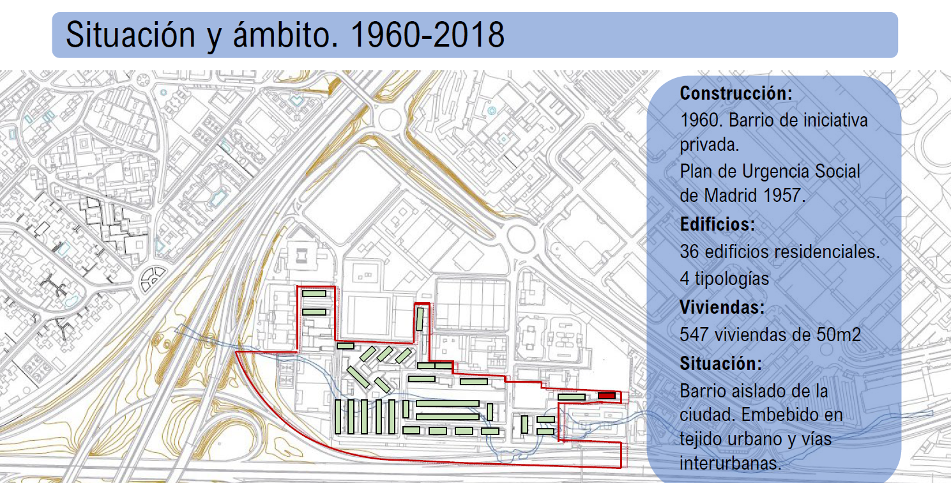
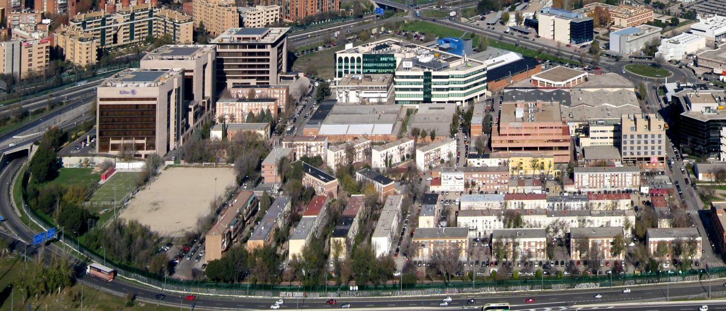
Caso real de actuación financiado por Deutsche Bank
Barrio del Aeropuerto. Madrid

Slide 6
Barrio del Aeropuerto. Madrid

Slide 7
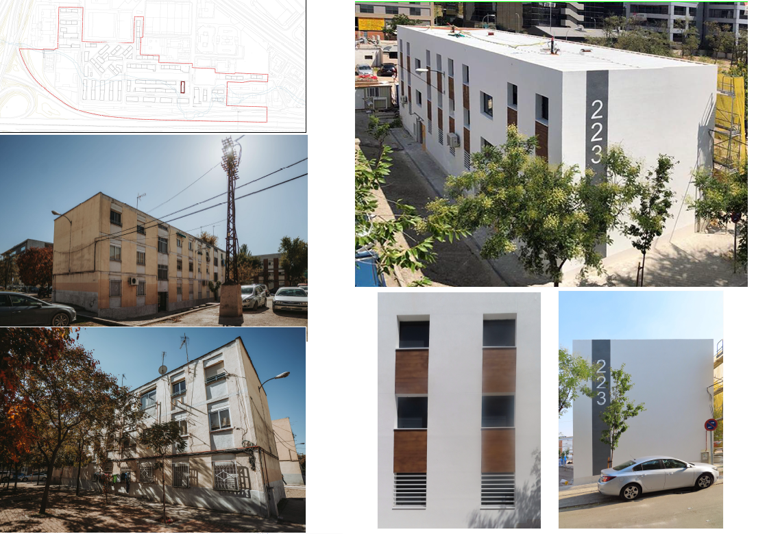
Obra realizada por Neuban Obras y Servicios, S.L.
Regeneración Urbana del Barrio de Aeropuerto. Madrid

Slide 8
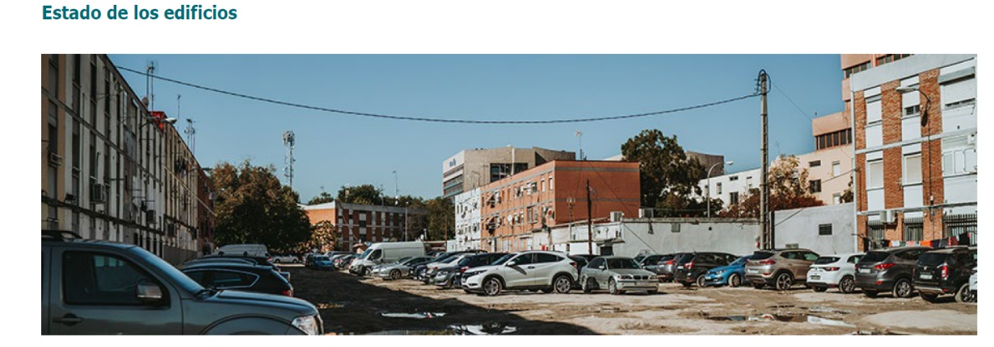
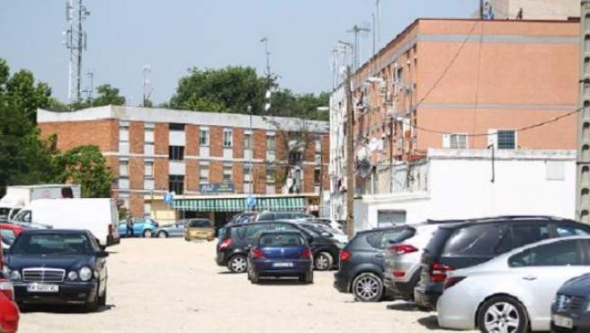
Barrio del Aeropuerto. Madrid
Estado Inicial

Slide 9
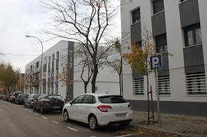
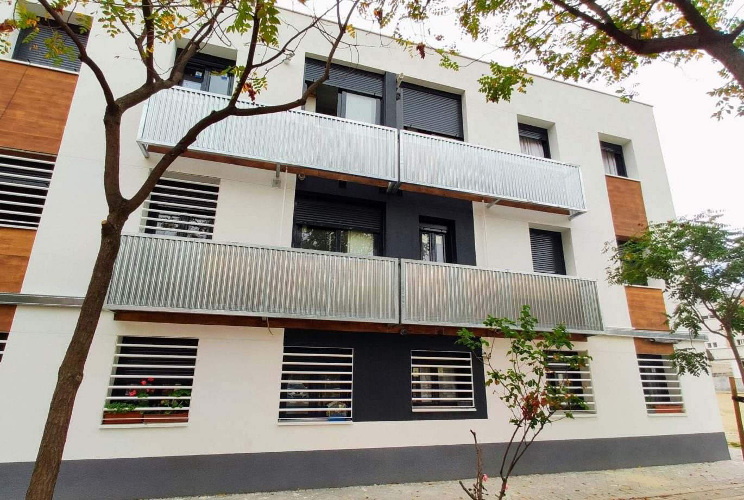
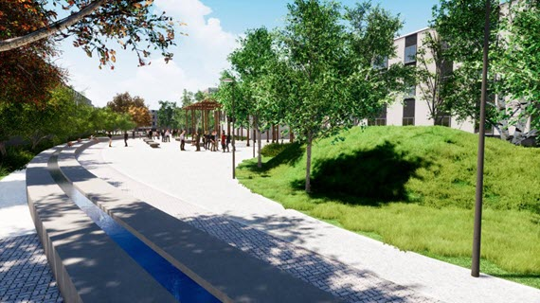
Barrio del Aeropuerto. Madrid

Slide 10
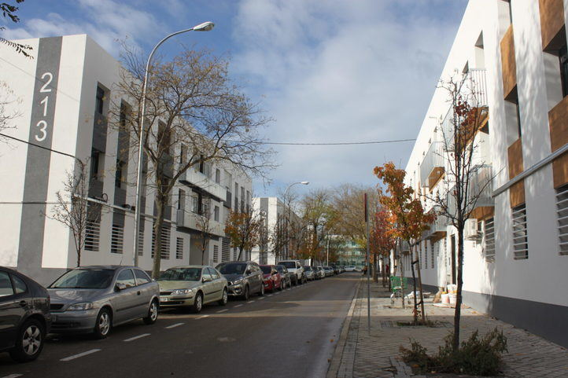
Barrio del Aeropuerto. Madrid

Slide 11
Caracteristicas Préstamo Huella 0
Clientes: Comunidades de Propietarios.
Destino: Financiación de obras de rehabilitación, accesibilidad, eficiencia energética, seguridad, ITE, etc.
Plazo de financiación hasta 10 años.
Financiación hasta el 100% del presupuesto, sin vinculaciones ni garantías adicionales.
Sin contratar otros productos con DB. No es necesario la apertura de cuenta. Domiciliamos el recibo del préstamo en la cuenta que tenga la Comunidad.
Solo firma el presidente en representación de la Comunidad de Propietarios.
La documentación solicitada es muy sencilla. Disponible y en poder del Administrador.
La empresa rehabilitadora seleccionada por la Comunidad de Propietarios firma acuerdo de prescriptor con DB. Empresa validada su solvencia técnica y económica.
Pago por certificaciones según porcentaje de ejecución de la obra y calendario aprobado por la Comunidad de Propietarios.
Respuesta en 48 horas. Proceso centralizado fuera de la red de oficinas DB. Equipo especializado 100% en financiar la rehabilitación.
Alto índice de aprobación de operaciones . Aprobación por lo solicitado tanto en importe como en plazo.
Tipo de Interés fijo a cliente
Sin intervención notarial hasta 30.000 eur.

Slide 13
¿Qué es NextGenerationEU
Es un instrumento temporal de recuperación articulado por la UE para los 27 países que la componen, que contribuirá a reparar los daños económicos y sociales inmediatos causados por la pandemia de coronavirus.
RD853/21 de 5 de octubre Plan de Recuperación Transformación y Resiliencia
El C.02.I01 “Programa de rehabilitación para la recuperación económica y social en entornos residenciales”, cuenta con un presupuesto de 3.420 millones de euros:
1.994 millones de euros para el Programa de Edificios y Viviendas.
976 millones de euros para el Programa de Barrios.
450 millones de euros para compensar los menores ingresos de las Administraciones por las nuevas deducciones fiscales.
El C.02.I02 “Programa de construcción de viviendas en alquiler social en edificios energéticamente eficientes”, dotado con 1.000 millones de euros.
Programas regulados por el presente real decreto.
Los programas de ayudas regulados a través del presente real decreto son los siguientes:
1. Programa de ayuda a las actuaciones de rehabilitación a nivel de barrio.
2. Programa de apoyo a las oficinas de rehabilitación
3. Programa de ayuda a las actuaciones de rehabilitación a nivel de edificio.
4. Programa de ayuda a las actuaciones de mejora de la eficiencia energética en viviendas.
5. Programa de ayuda a la elaboración del libro del edificio existente para la rehabilitación y la redacción de proyectos de rehabilitación.
6. Programa de ayuda a la construcción de viviendas en alquiler social en edificios energéticamente eficientes.

Slide 14
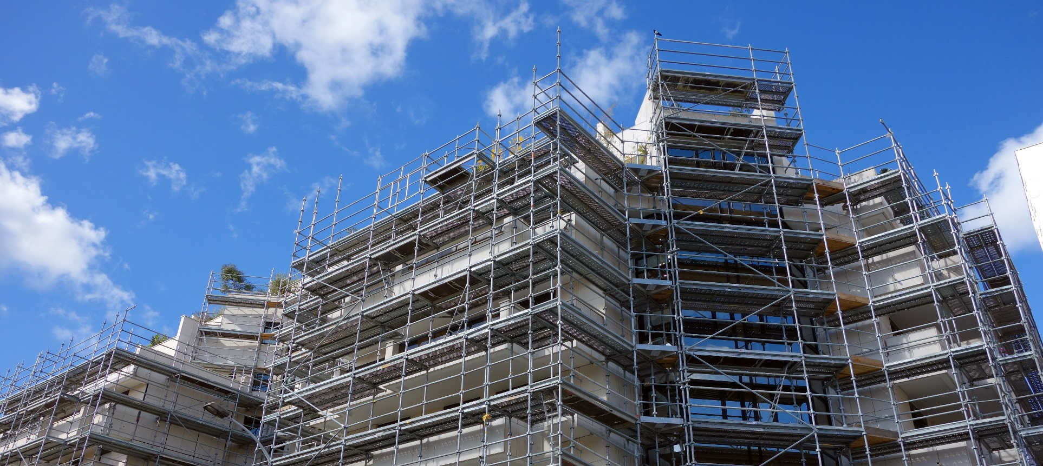

Slide 15
Jose Antonio Aguilera
Director de Negocio Estratégico e Instituciones Avanza Credit
jose-a.aguilera@db.com
Telf. 659 524 999

